Slide 1

Разработка VR-игры в Web
ВЕСНА-2022

Slide 2
О компании
Мы занимаемся разработкой высокотехнологичных порталов и интегрированных веб–систем, нацеленных на автоматизацию вашего бизнеса.
Наша работа – это сочетание консалтинговой экспертизы, технологических компетенций, опыта в области дизайна и проектирования интерфейсов.

Slide 3
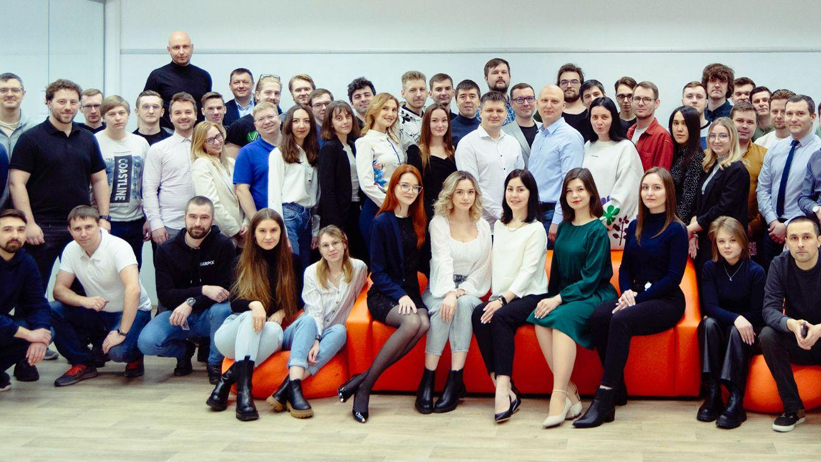
Автор
Пухов Павел Павлович
“человек с самым добрым лицом в мире”

Slide 4





ВСЕЛЕННАЯ ТРЕУГОЛЬНИКОВ
11 лет рисуем треугольники и закрашиваем пиксели

Slide 5
GLSL
СТРОГО ТИПИЗИРОВАННЫЙ
КОМПИЛИРУЕМЫЙ
Graphics Library Shader Language
Язык высокого уровня для программирования шейдеров.
Разработан для выполнения математики, которая обычно требуется для выполнения растеризации графики.

Slide 6
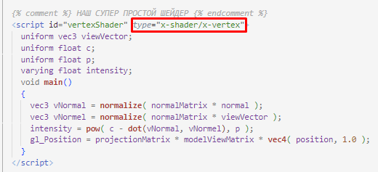



Насколько хорошо вы знакомы с HTML
MIME TYPES
Дискретные
Составные
*много слов*

Slide 7
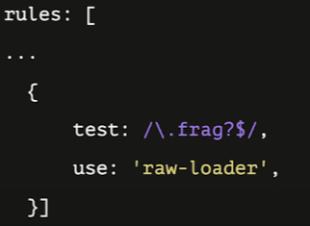
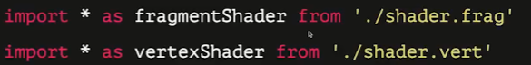
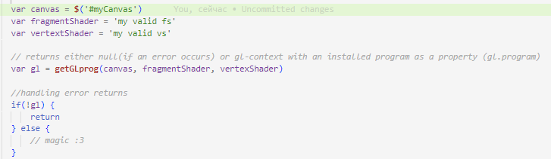
WEBPACK & RAW-LOADER
webGL-utils

Slide 8
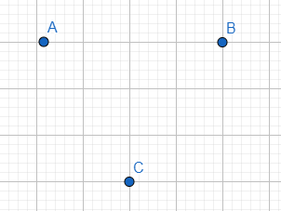
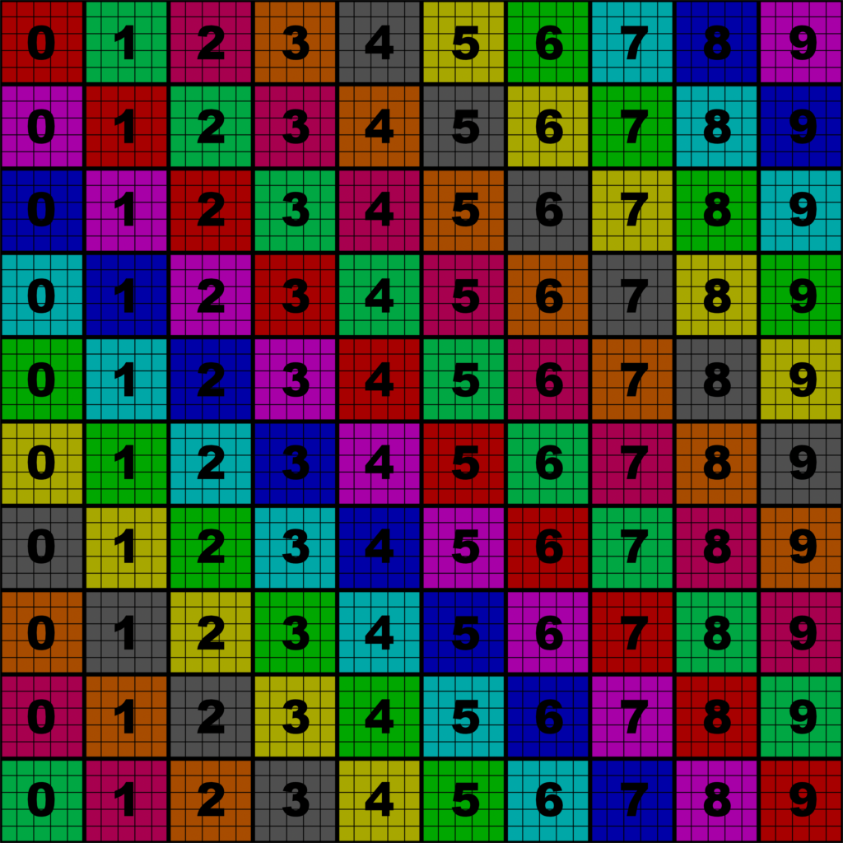
VERTEX SHADER
ВЕРШИННЫЕ ШЕЙДЕРЫ
=
ПРОГРАММЫ
выполняются на прямую на видеочипах
производят математические операции с вершинами
T&L (transform and light)
Texture coordinate UV
мы просто точки в пространстве
а мы кое что сложнее…

Slide 9
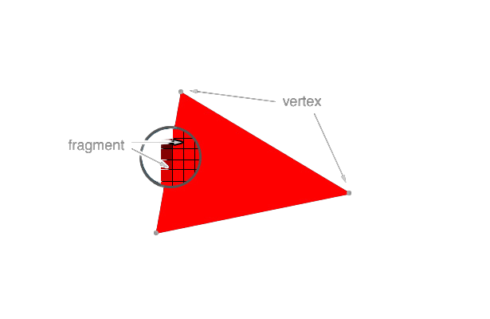
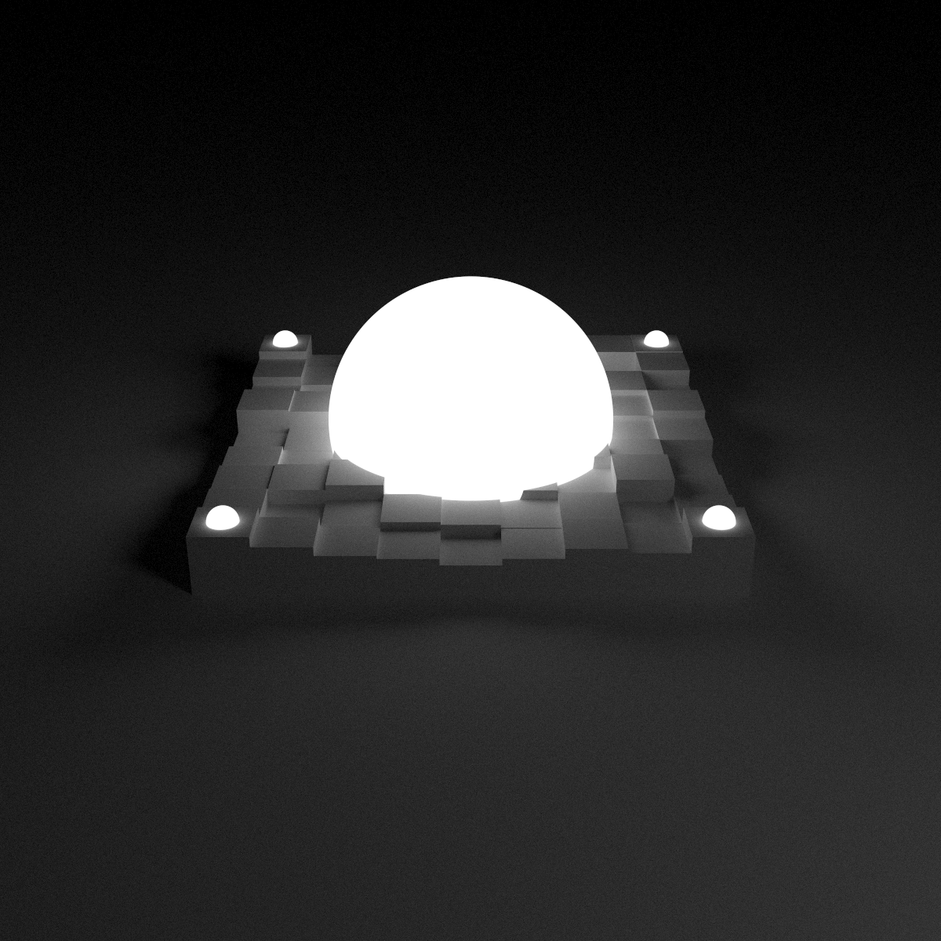
PIXELS SHADER
ФРАГМЕНТНЫЕ ШЕЙДЕРЫ
=
ПРОГРАММЫ
выполняются на прямую на видеочипах во время растеризации для каждого пикселя изображения
производят выборку из текстур и\или математические операции над цветом и значением глубины (Z-buffer) пикселей

Slide 10
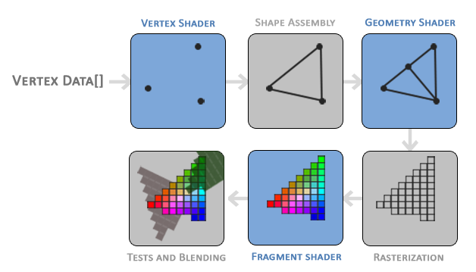
PIPELINE

Slide 11
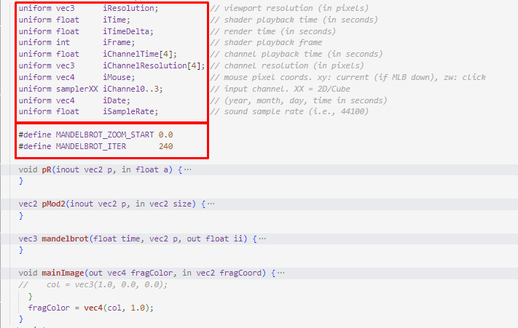
Простой пример
переменные
константы
утилиты
основной алгоритм
точка входа

Slide 12
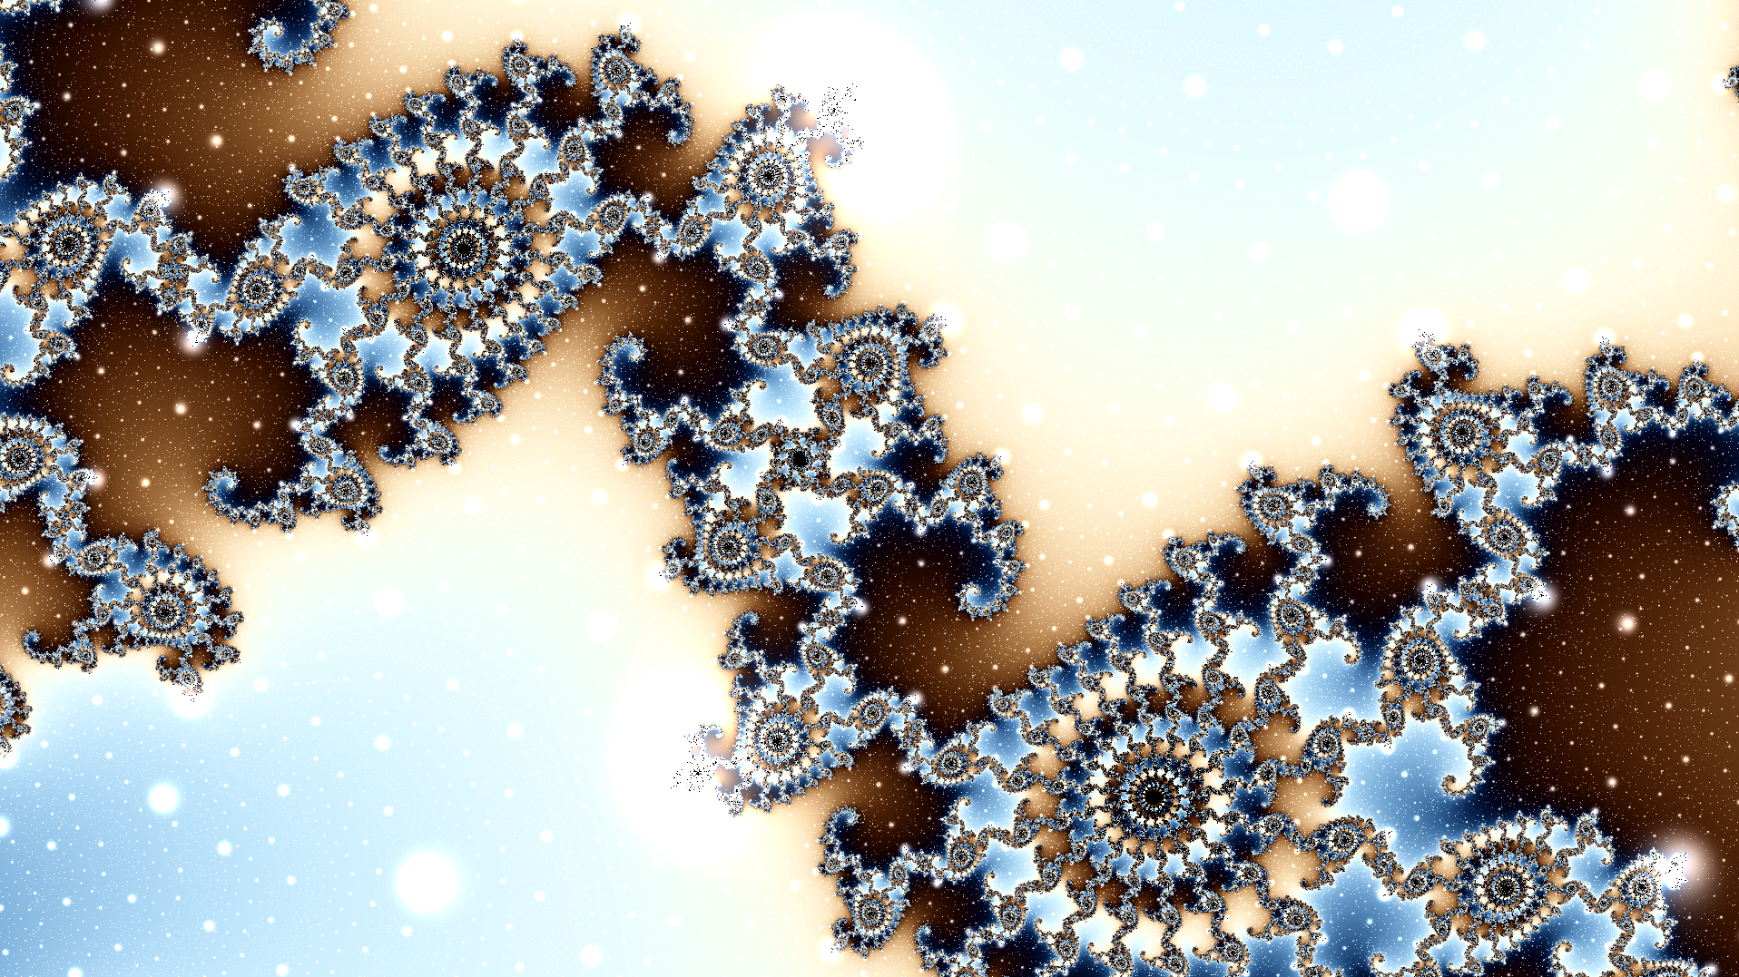
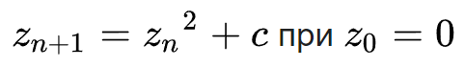
РЕЗУЛЬТАТ
Мно́жество Мандельбро́та — это множество таких точек c на комплексной плоскости, для которых рекуррентное соотношение
задаёт ограниченную последовательность.

Slide 13
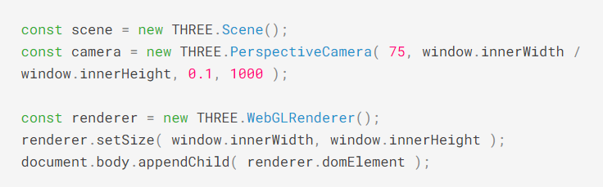
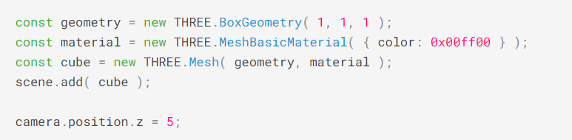
THREEJS

Slide 14


Как бы нам с вами объединить то что мы любим

Slide 15
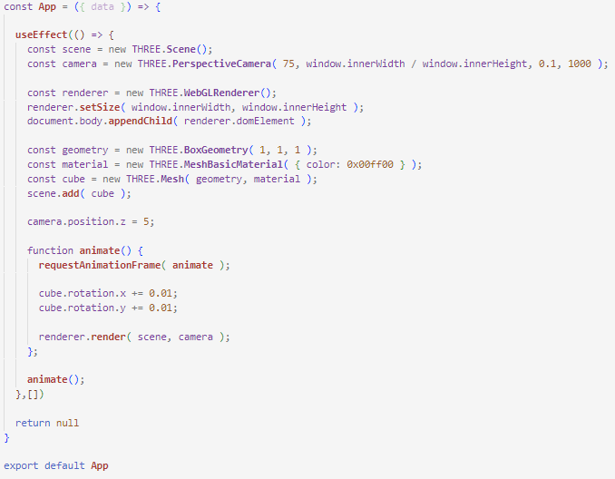
Очевидные минусы
императивность
проблемы с памятью
сомнительные конструкции
сложности с поддержкой кодовой базы
отсутствие необходимой экосистемы

Slide 16
Менее очевидные плюсы
отсутствие работы с setState
возможность построение привычной структуры JSX
скорость работы

Slide 17
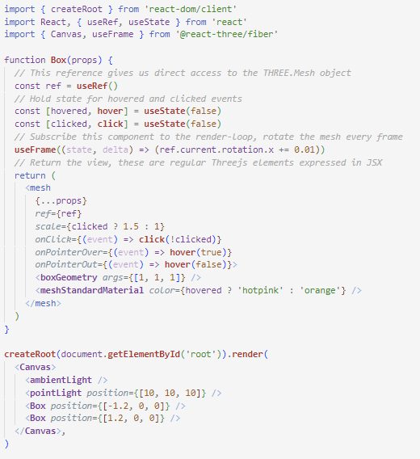
REACT-THREE-FIBER
это выглядит гораздо интереснее

Slide 18
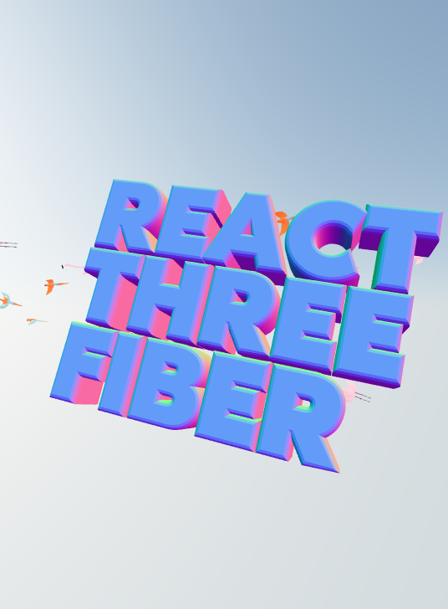
ДОЛГОЖДАННАЯ ЭКОСИСТЕМА
@react-three/gltfjsx – turns GLTFs into JSX components
@react-three/drei – useful helpers for react-three-fiber
@react-three/postprocessing – post-processing effects
@react-three/flex – flexbox for react-three-fiber
@react-three/xr – VR/AR controllers and events
@react-three/cannon – physics based hooks
zustand – state management
react-spring – a spring-physics-based animation library
react-use-gesture – mouse/touch gestures
leva – create GUI controls in seconds
EXAMPLE
SHADER CUBE
SITE FROM THE FUTURE

Slide 19
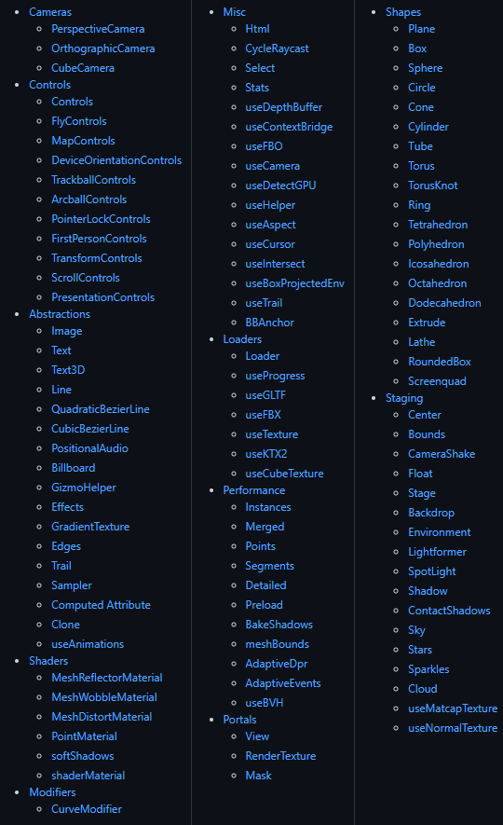
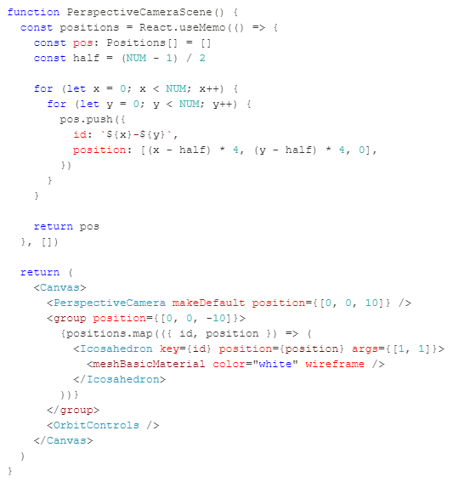
REACT-THREE/DREI
DOCUMENTATIONS

Slide 20
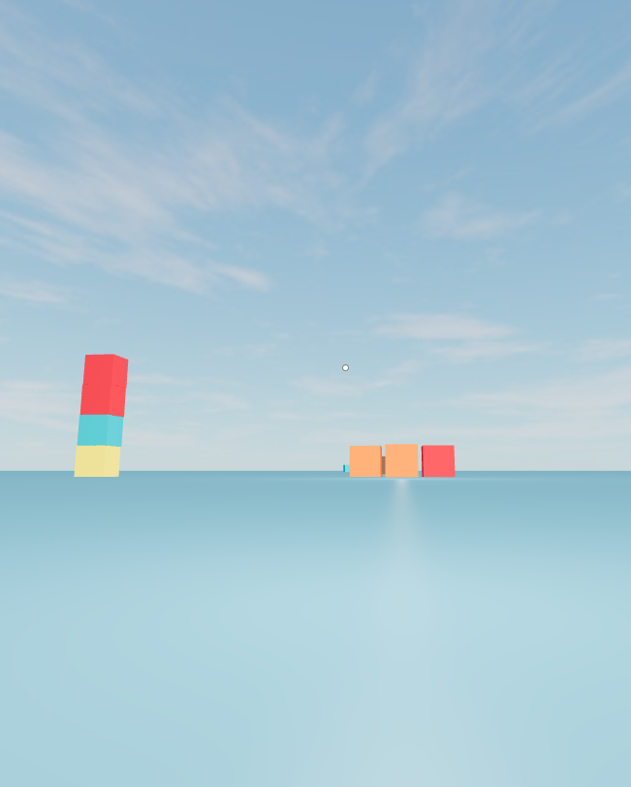
Пример простой 3D игры
симуляция физики
система перемещения в пространстве
интересные решения по созданию UI
example

Slide 21
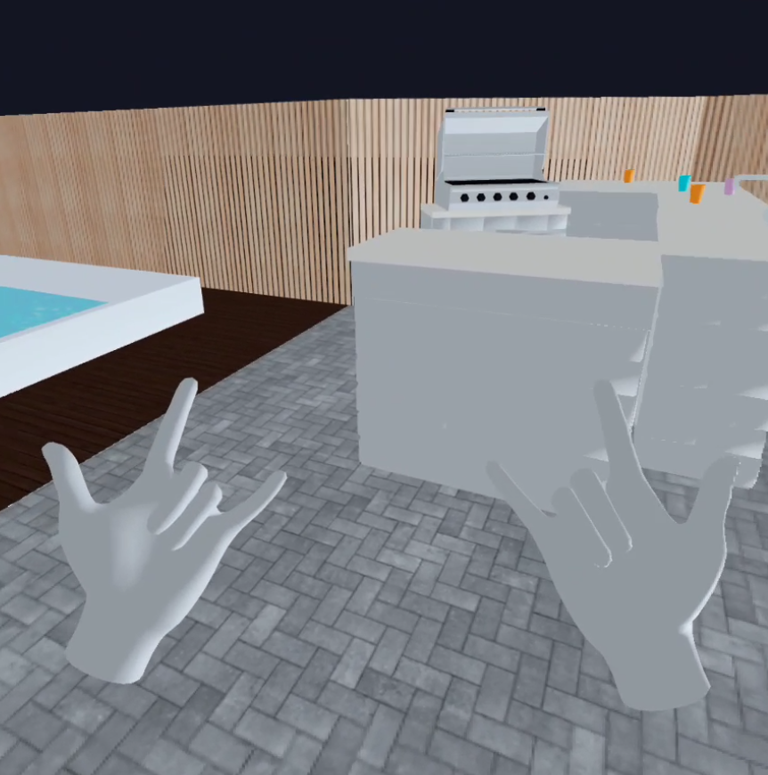
Насколько сложно сделать из 3D приложения VR

Slide 22
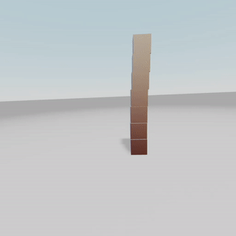
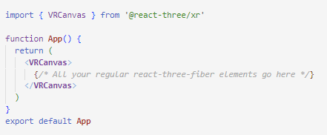
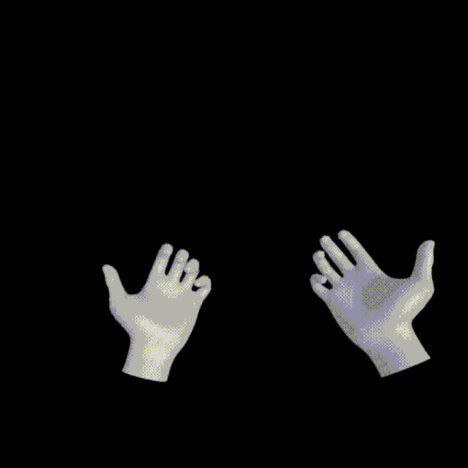
@react-three/xr

Slide 23
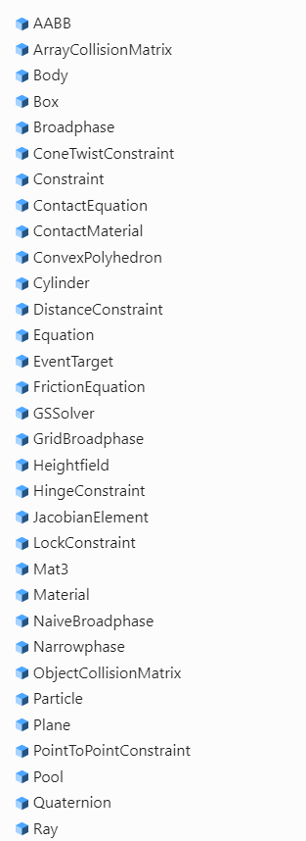
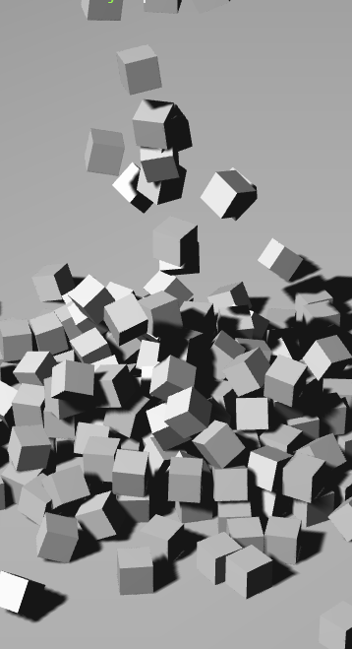
@react-three/cannon
cannon-es — это легкий и простой в использовании 3D-физический движок для Интернета. Он вдохновлен простым API three.js и основан на ammo.js и физическом движке Bullet .
example

Slide 24
ВРЕМЯ ДЕМО
и
вопросиков

Slide 25
EXIT VR
спасибо за внимание

